Slide 1
Cookies – Sessions

Slide 2
Inhoud
Cookies
Session State

Slide 3
Cookies

Slide 4
Cookies
Concept blijft zelfde als in PHP
Opslaan data afkomstig van server op toestel gebruiker
Bij een volgende request zal deze data terug mee verzonden worden naar de server
Worden in tekst opgeslagen
Niet veilig !!!

Slide 5
Cookies
Veel discussie rond privacy
U moet een melding geven dat u cookies zal wegschrijven (Nederland)
http://www.vrt.be/cookiewetgeving

Slide 6
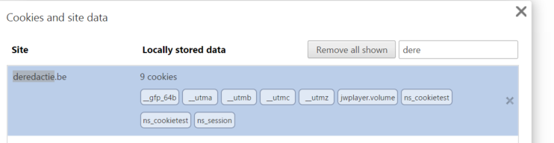
Cookies
Weergave cookies in Chrome
=> Settings > Show Advanced Settings > Privacy > Content Settings > Cookies > All Cookies and Site Data

Slide 7

Cookies
Controleren of cookie bestaat
HTTP Context bevat HTTP Request waarin we de cookies collection kunnen opvragen
Naam van de cookie

Slide 8
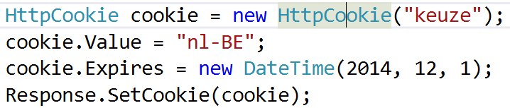
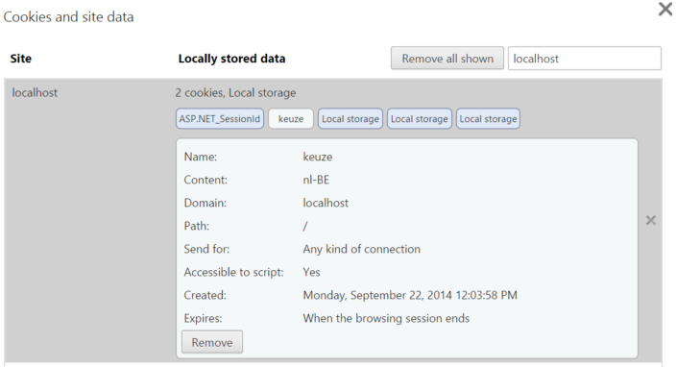
Cookies
Naam cookie
Cookie wegschrijven
Waarde die we opslaan
Wegschrijven via HTTP Response

Slide 9
Cookies
Belangrijke properties
Expired
Is de cookie nog geldig
HttpCookie.Secure
Indien true => cookie mag enkel via HTTPS verzonden worde naar de client

Slide 10
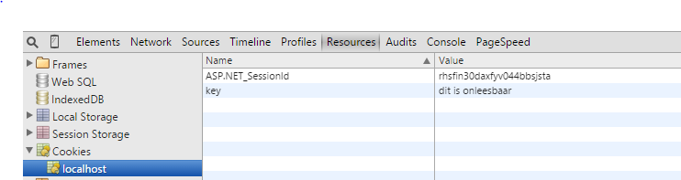
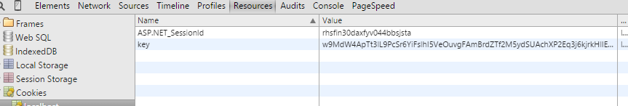
Cookies
Cookies zijn leesbaar
Oplossing

Slide 11

Cookies
Stap 1:
Machine Key (private encryption key) toevoegen aan web.config
Genereren via
http://www.blackbeltcoder.com/Resources/MachineKey.aspx

Slide 12
Cookies
Stap 2
De cookie waarde omzetten naar een byte[]

Slide 13

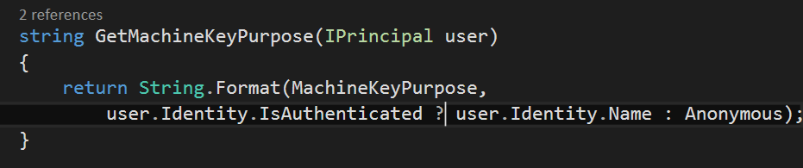
Cookies
Stap 3
Via MachineKey.Protect (namespace System.Web.Security) encrypteren
“Purpose” genereren => extra security, string zal enkel gedecrypteerd kunnen worden door dezelfde gebruiker

Slide 14
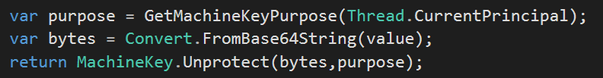
Cookies
Stap 4
Decrypt

Slide 15
Cookies
=> We kunnen dit ook gebruiken voor hidden fields

Slide 16
Session State

Slide 17
Session State
HTTP
Request/Response
Fire & Forget
Server zal niks bijhouden van request
Indien we toch iets willen opslaan tussen request
Hidden Field
Cookies
Database
Session

Slide 18
Session State
Voordelen van Session State
Gemakkelijk in gebruik
Data delen over verschillende requests
Globale data toegankelijk voor ALLE gebruikers
HttpContext.Application
Per gebruiker
HttpContext.Session

Slide 19
Session State
Nadelen
Alles zal opgeslagen worden als object (traag)
Variabele naam is een string
Tikfouten => bugs
Niet echt veilig, geen “geheime” data opslaan
Session hijacking (zien we later nog)
Schaalt niet goed bij veel gebruikers

Slide 20
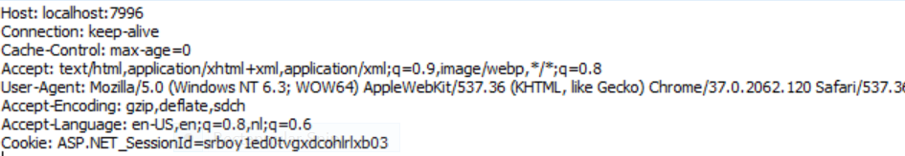
Session State
Session Cookie
Cookie bij iedere request zal er voor zorgen dat server weet welke sessie hij moet nemen

Slide 21
Session State
Waar zal ASP.NET MVC dit bijhouden ?
InProc (ASP.NET Proces) (1/5) default
Voordelen
Memory Webserver
Snelste optie
Je kan .NET object opslaan, geen serialisatie nodig
Nadelen
Schaalt niet bij meerdere webservers !!!
Bij veel bezoekers => performantie problemen, RAM vol => paging
ASP.NET herstart => sessions leeg

Slide 22
Session State
Waar zal ASP.NET MVC dit bijhouden ?
StateServer (2/5)
Voordelen
Apart ASP.NET Process
Overleeft herstarten van ASP.NET
Kan aparte machines zijn
Schaalt beter en werkt met meerdere webservers
Nadelen
Trager dan InProc
Eventueel extra machine nodig om de ASP.NET StateServer te draaien
Werkt niet met shared hosting
Herstarten machine, session state weg

Slide 23
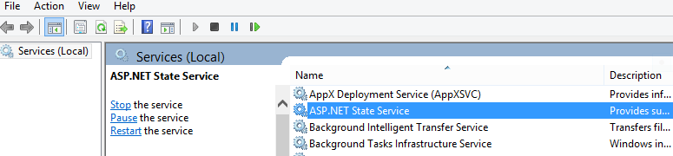
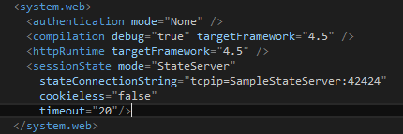
Session State
State Server
Instellingen web.config

Slide 24
Session State
Waar zal ASP.NET MVC dit bijhouden ?
SQLServer(3/5)
Voordelen
Session state niet verloren bij herstarten server
SQL Server zal beter scalen bij grote sites
Werkt in shared hosting omgeving
Nadelen
Veel werk om op te zetten
Licenties kost
Traag

Slide 25
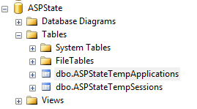
Session State
SQLServer(3/5)
Hoe ?
Installeren tabellen in SQL Server
Ga naar map
C:\Windows\Microsoft.NET\Framework\v4.0.30319\
aspnet_regsql.exe -E -ssadd -sstype p -S ".\ddp"
SQL Server
State management toevoegen
Optie in ASPState db

Slide 26
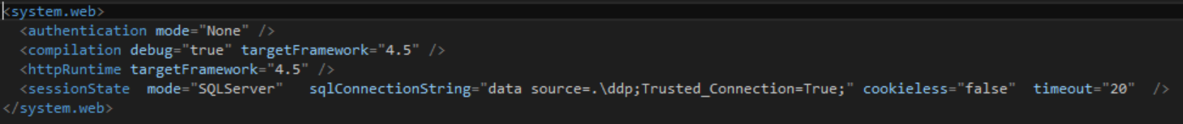
Session State
SQLServer(3/5)
Hoe ?
Web.config aanpassen

Slide 27
Session State
Waar zal ASP.NET MVC dit bijhouden ?
Custom(4/5)
Je kan zelf iets maken waar je sessie gegevens zal opslaan
XML, CSV, MySQL,…. wat je maar wil.
Voordelen
Zeer flexibel
Nadelen
complex

Slide 28
Session State
Waar zal ASP.NET MVC dit bijhouden ?
Off (5/5)
Session state ligt af

Slide 29
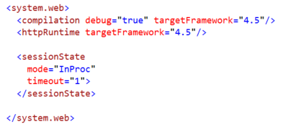
Session State
Configureren sessie
web.config (root project)
Alle parameters kan u vinden op:
http://msdn.microsoft.com/en-us/library/h6bb9cz9(vs.80).aspx
Sessionstate element met config parameters

Slide 30

Session State
Session Timeout
Sessie mag niet voor altijd blijven bestaan
We kunnen timeout opgeven wanneer sessie zichzelf moet verwijderen
Via web.config
Eenheid is minuten

Slide 31
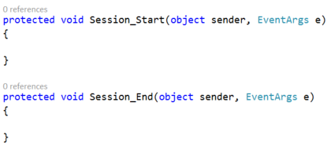
Session State
Sessie Events
Start van nieuwe sessie
Einde van sessie
Schrijf deze code in global.asax

Slide 32
Session State
Session Object
Bevat alle gegevens om te werken met sessie
Toevoegen aan sessie
Unieke key die sessie waarde identificeert
Data die we wensen bij te houden, moet erven van “Object”

Slide 33

Session State
Verwijderen van bezoeker sessie data
Abandon() zal alle sessie gegevens voor deze bezoeker verwijderen

Slide 34
Session State
Opvragen data uit sessie
Opvragen data via key

Slide 35
Session State
Data die we delen over alle gebruikers
Application sessie object

Slide 36

Session State
Global Session data bij opstarten
Maak gebruik van Lock/Unlock
Op deze manier kan je niet met meerdere data wijzigen

Slide 37
Session State
Meer info op
http://msdn.microsoft.com/en-us/library/vstudio/ms178586(v=vs.100).aspx

